Slide 1

머신러닝을 이용한 영화 성공 예측
스터디 3조
김준형, 유현준, 권라영, 조윤진

Slide 2
머신러닝을 이용한 영화 성공 예측
개요
주제
특정 지표를 기준으로 영화 성공 예측하기
목표
‘The Movies Dataset’에 포함된 영화의 캐스트, 크루, 키워드, 런타임 등 다양한 지표를 학습시켜 영화의 순수익, 평점 등 ‘성공’의 기준이 되는 지표를 예측할 수 있도록 한다.

Slide 3
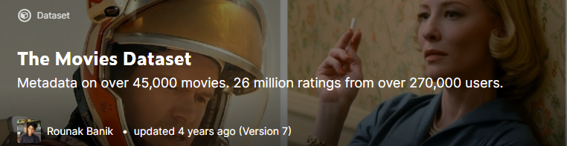
머신러닝을 이용한 영화 성공 예측
분석 대상
‘The Movies Dataset’
2017년 7월 이전에 개봉한 영화 45,000편 이상에 대한 메타데이터
캐스트, 크루, 키워드, 예산, 수익, 포스터, 개봉일, 언어, 제작사, 국가, TMDB 투표 수·투표 평균 등의 데이터 포함
원데이터 출처: https://www.kaggle.com/rounakbanik/the-movies-dataset

Slide 4
머신러닝을 이용한 영화 성공 예측
EDA/전처리
영화의 개봉일 제한
순수익 지표는 시간에 따라 영화 시장이 확장되면서 큰 변화 겪음
1850년대 영화와 2010년대 영화의 순수익을 같은 선상에 두고 비교하기 어려움
2000년 이후 개봉작으로 데이터 제한
주요 지표의 value가 null / 0 일 때 처리
수익(revenue)과 예산(budget)이 비어 있거나 0인 경우 학습 효과를 떨어뜨릴 우려가 있어 해당 데이터는 제외 처리
평점 데이터의 경우 vote count, vote average가 0인 경우도 존재할 수 있으므로 해당 데이터는 제외하지 않음
그러나 평점 데이터가 null일 경우 0이 아닌데 수집되지 않았을 가능성이 있으므로 제외

Slide 5
머신러닝을 이용한 영화 성공 예측
팀원의 역할
김준형(조장)
영화 평점 (TMDB vote average/vote count) 예측
유현준
영화 순수익(Revenue-Budget) 예측
권라영
영화 예산(Budget) 예측
조윤진
성공 지표(평점, 순수익)에 따른 영화 키워드 예측

Slide 6
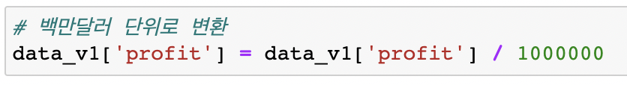
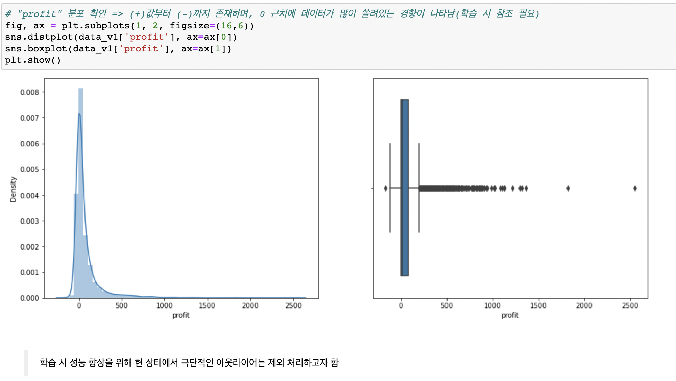
머신러닝을 이용한 영화 성공 예측
영화 순수익 예측
순수익 지표 현황 확인

Slide 7
머신러닝을 이용한 영화 성공 예측
영화 순수익 예측
기본방향 설정
학습은 우선 RandomForest를 기반으로 테스트 결과를 확인해가며 Feature Engineering 과정을 통해 모델 성능을 향상시키는 데에 집중하고자 함
이후 하이퍼파라미터 튜닝 및 서로 다른 모델 적용 등의 테스트를 통해 최적의 모델을 찾아나가고자 함
모델 평가지표는 RMSE 활용
※ RMSE : Root Mean Square Deviation

Slide 8
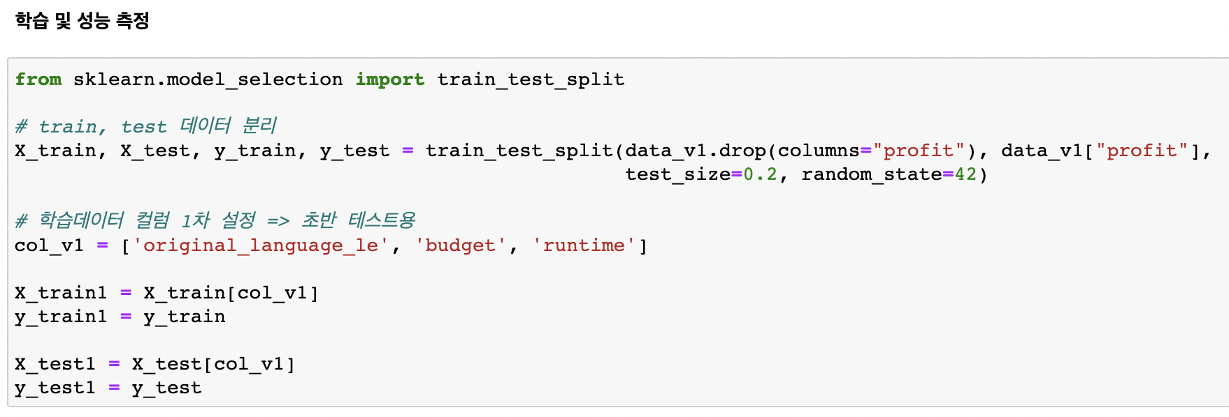
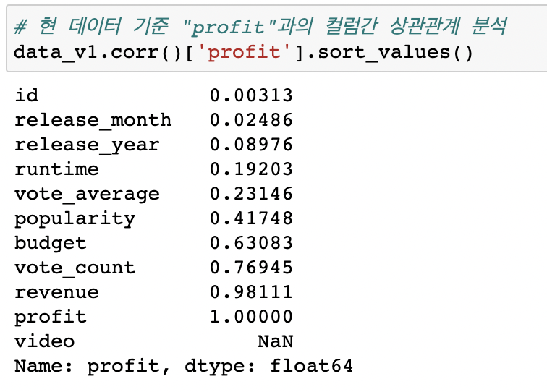
머신러닝을 이용한 영화 성공 예측
영화 순수익 예측
Feature Engineering 단계별 진행 현황(1차)
예측 시점에 확인이 어려운 지표들("revenue", "vote_count" 등)은 학습데이터에서 제외하고 진행

Slide 9
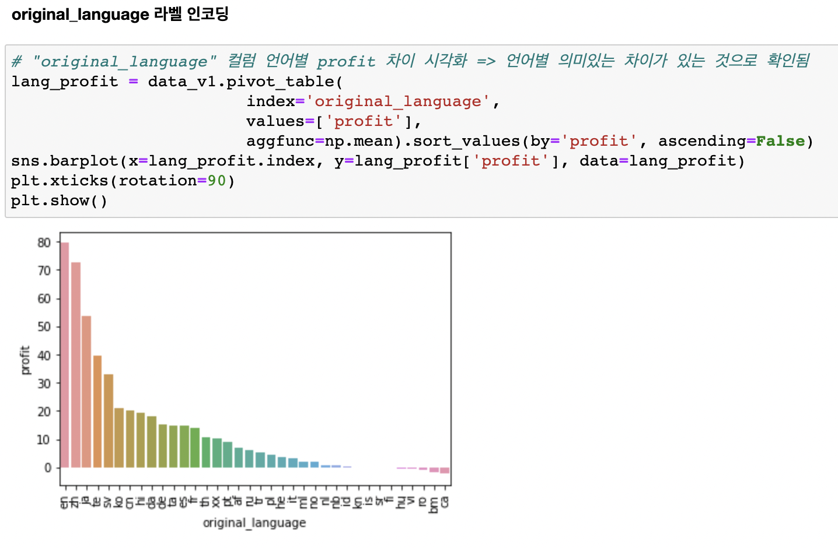
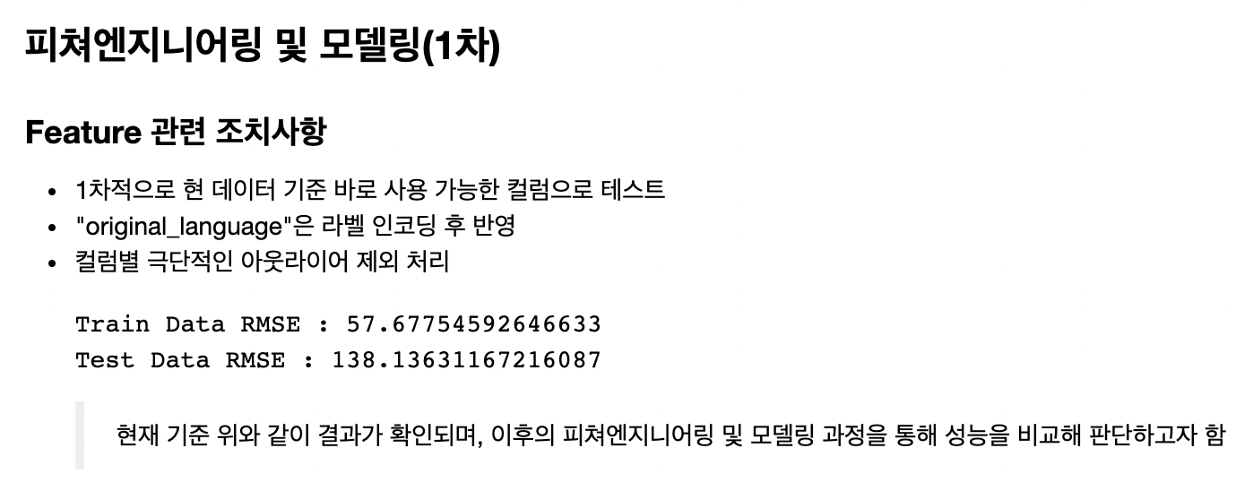
머신러닝을 이용한 영화 성공 예측
영화 순수익 예측
Feature Engineering 단계별 진행 현황(1차)
"original_language"은 라벨 인코딩 후 반영
“budget “, “runtime” 등 컬럼별 극단적 아웃라이어 및 미입력 데이터 제외 처리

Slide 10
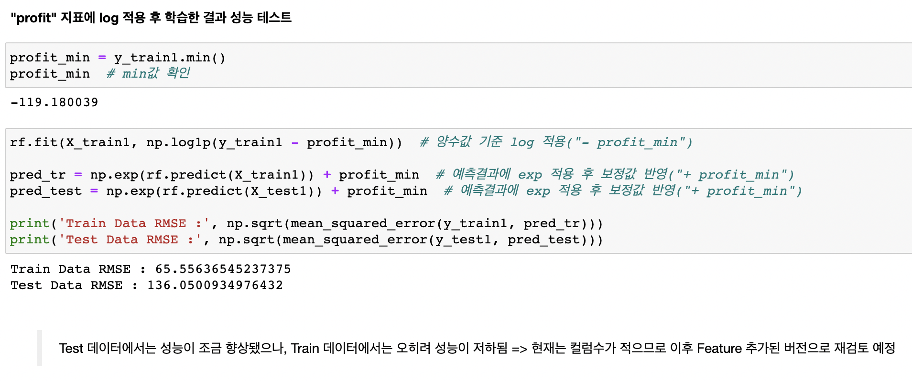
머신러닝을 이용한 영화 성공 예측
영화 순수익 예측
Feature Engineering 단계별 진행 현황(1차)
"profit" 지표에 log 적용 후 학습한 결과 성능 테스트
=> 기대한 성능 향상은 나타나지 않음

Slide 11
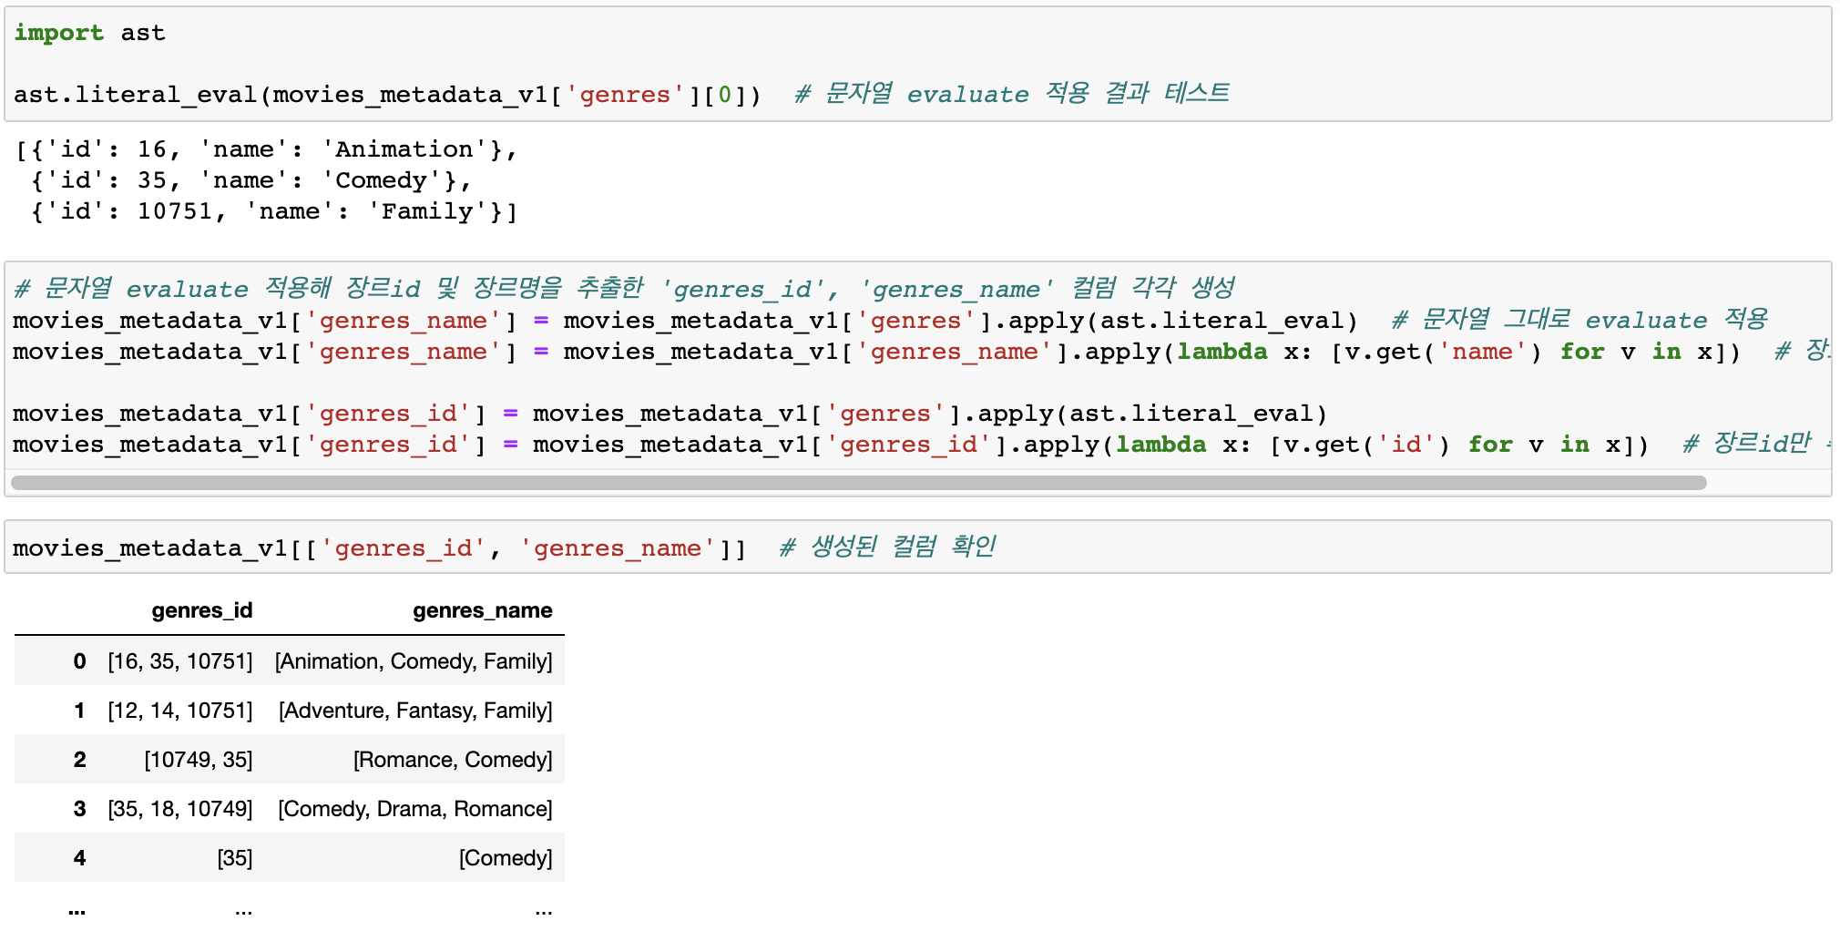
머신러닝을 이용한 영화 성공 예측
영화 순수익 예측
Feature Engineering 단계별 진행 현황(2차)
추가 반영할 Feature별 세부검토 진행
"genres_name" 컬럼에서 장르별 점수 산출 및 해당 영화에 대한 장르 종합점수를 계산한 컬럼 추가

Slide 12
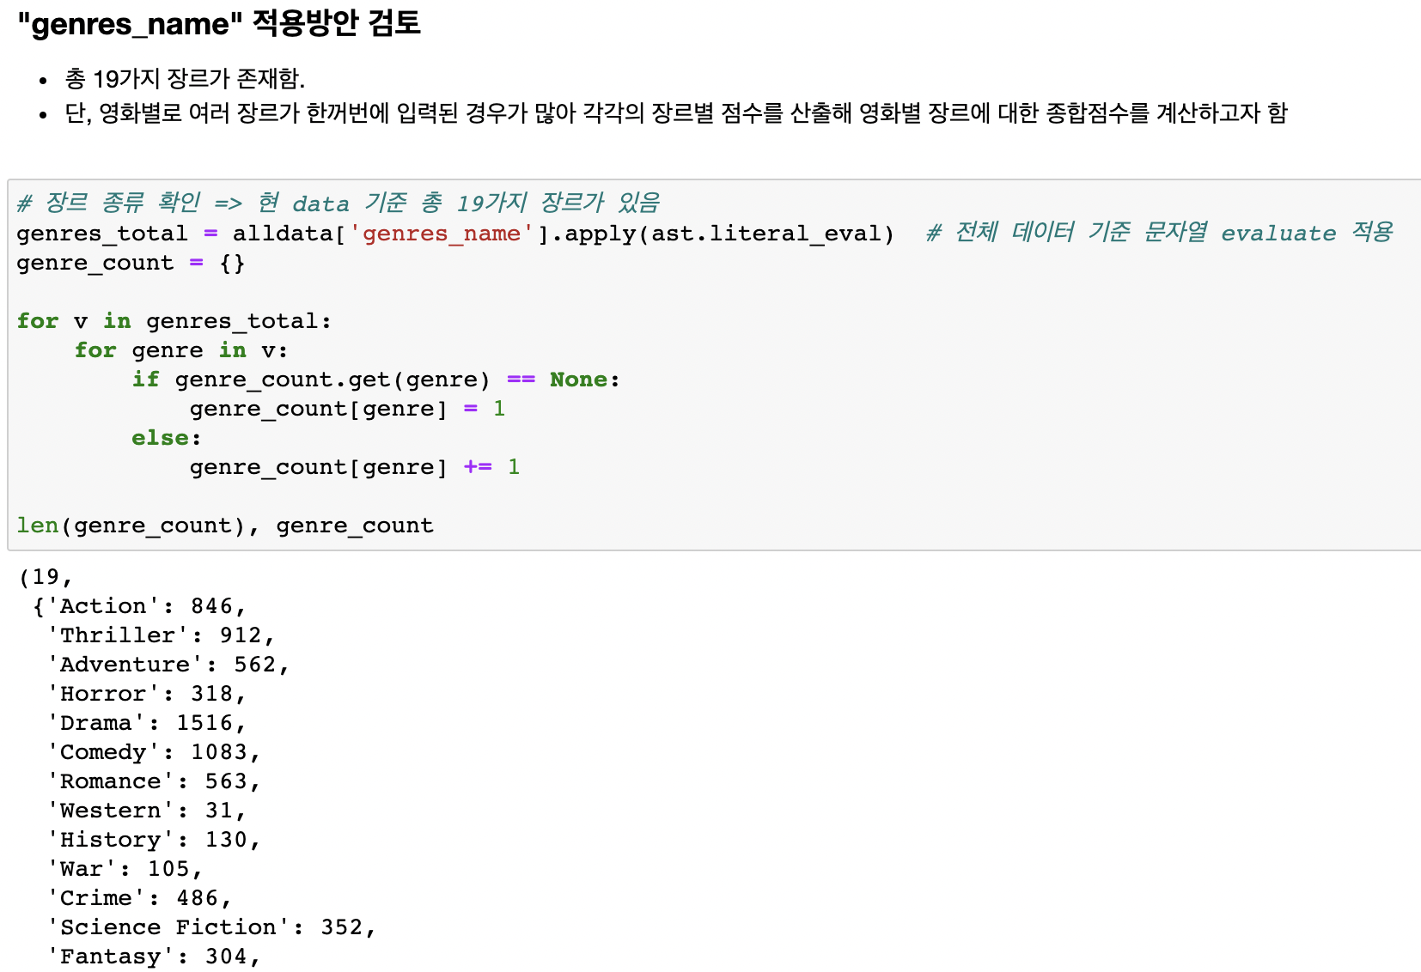
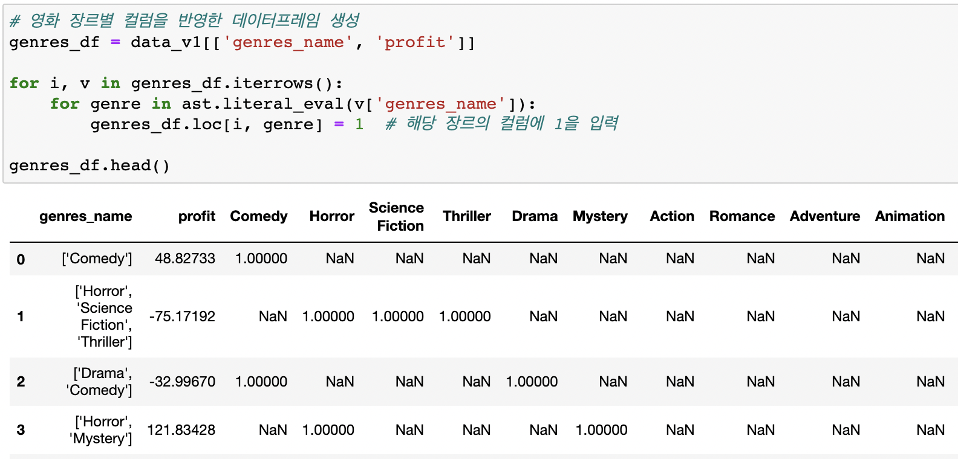
머신러닝을 이용한 영화 성공 예측
영화 순수익 예측
Feature Engineering 단계별 진행 현황(2차)
추가 반영할 Feature별 세부검토 진행
"genres_name" 컬럼에서 장르별 점수 산출 및 해당 영화에 대한 장르 종합점수를 계산한 컬럼 추가

Slide 13
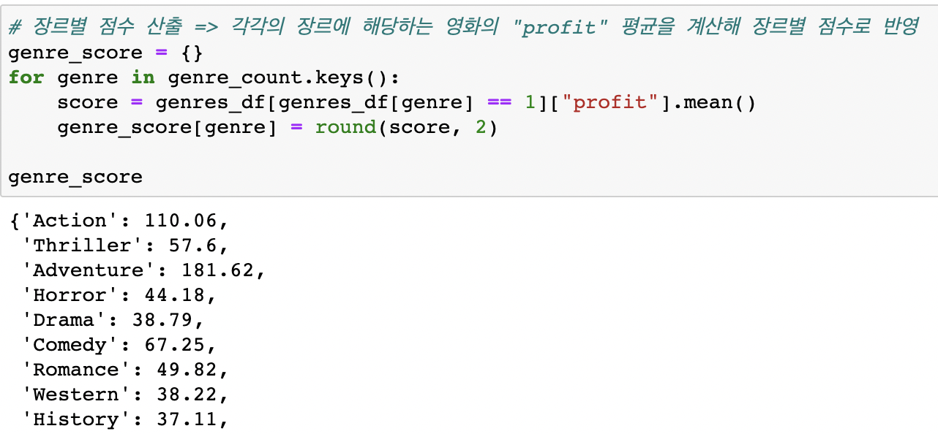
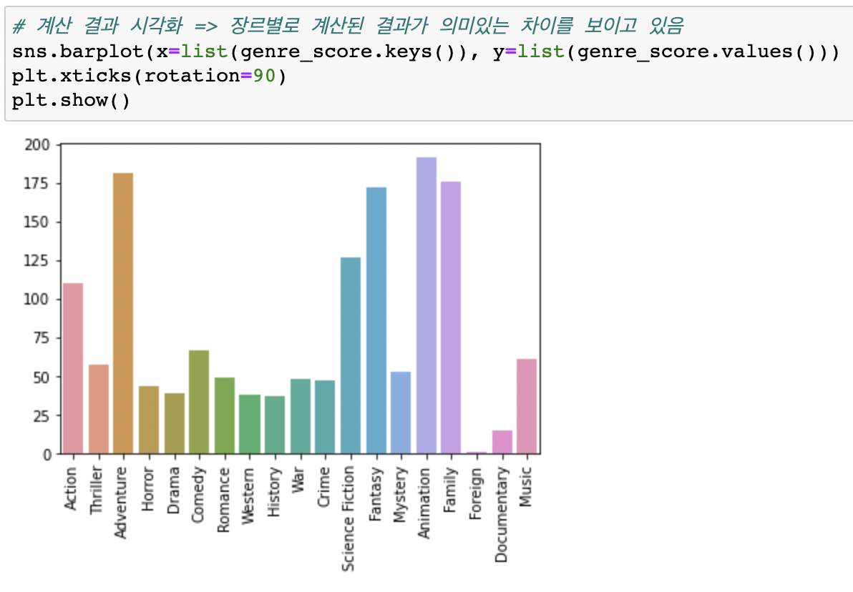
머신러닝을 이용한 영화 성공 예측
영화 순수익 예측
Feature Engineering 단계별 진행 현황(2차)
추가 반영할 Feature별 세부검토 진행
"genres_name" 컬럼에서 장르별 점수 산출 및 해당 영화에 대한 장르 종합점수를 계산한 컬럼 추가

Slide 14
머신러닝을 이용한 영화 성공 예측
영화 순수익 예측
Feature Engineering 단계별 진행 현황(2차)
추가 반영할 Feature별 세부검토 진행
"genres_name" 컬럼에서 장르별 점수 산출 및 해당 영화에 대한 장르 종합점수를 계산한 컬럼 추가

Slide 15
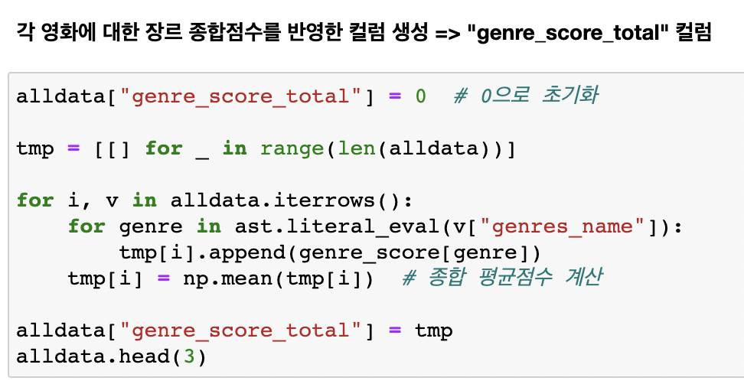
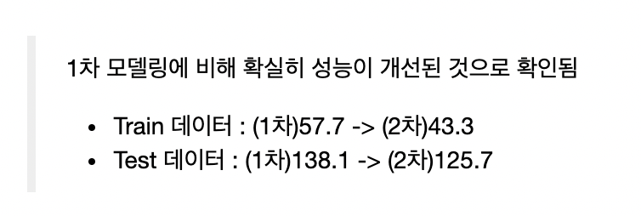
머신러닝을 이용한 영화 성공 예측
영화 순수익 예측
Feature Engineering 단계별 진행 현황(2차)
추가 반영할 Feature별 세부검토 진행
"genres_name" 컬럼에서 장르별 점수 산출 및 해당 영화에 대한 장르 종합점수를 계산한 컬럼 추가

Slide 16
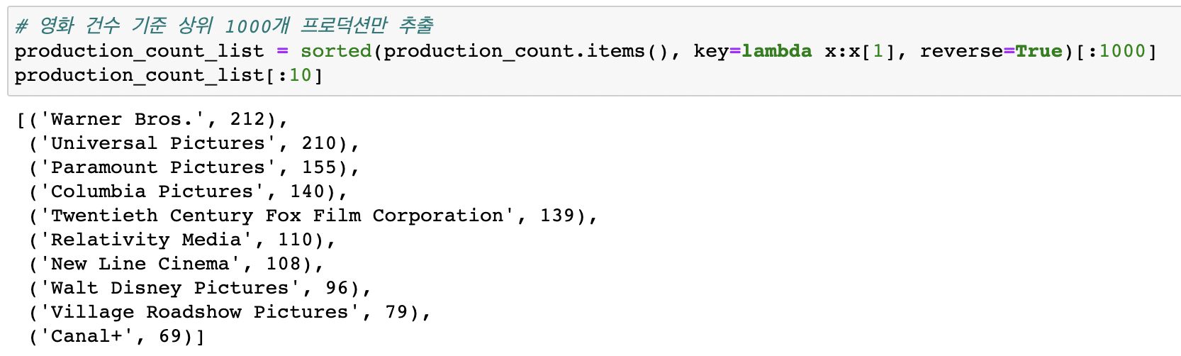
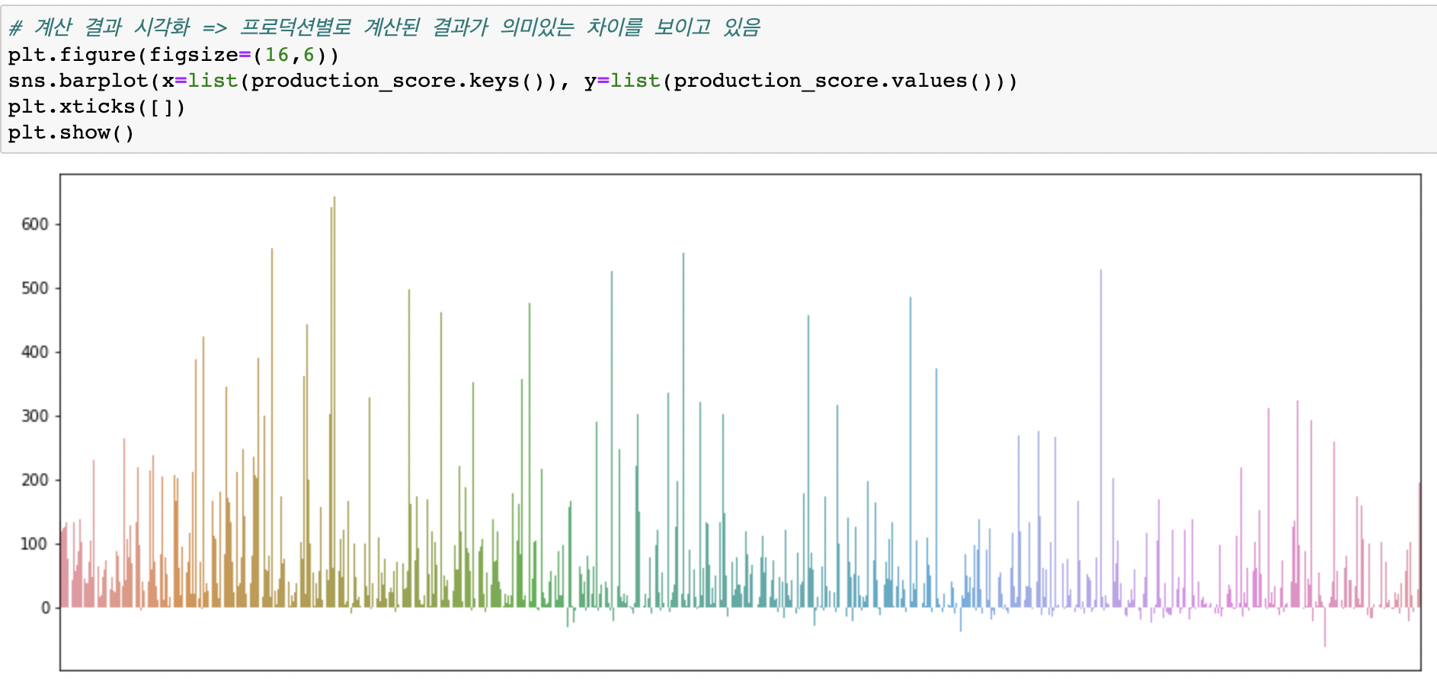
머신러닝을 이용한 영화 성공 예측
영화 순수익 예측
Feature Engineering 단계별 진행 현황(3차)
"production_name" 컬럼에서 프로덕션별 점수 산출 및 해당 영화에 대한 프로덕션 종합점수를 계산한 컬럼 추가
production_name 종류가 4천개가 넘기 때문에 각 production의 영화개수 기준으로 상위 1천개의 production 기준으로 점수 산출함

Slide 17
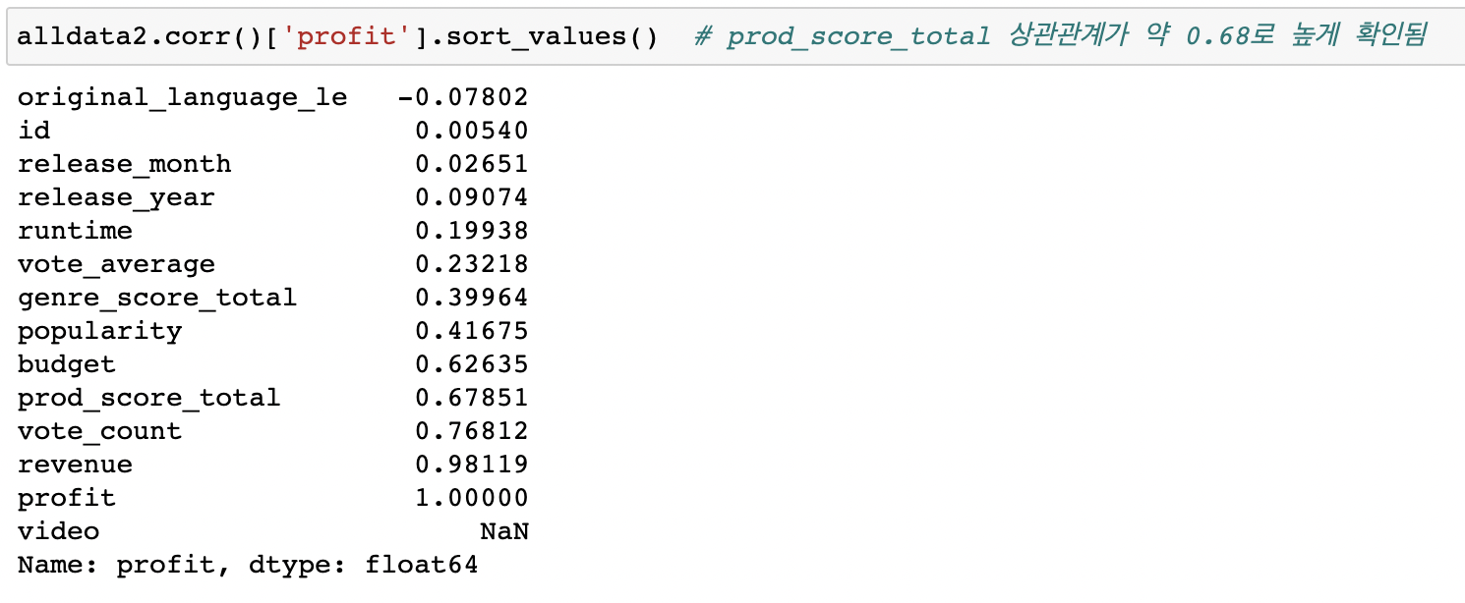
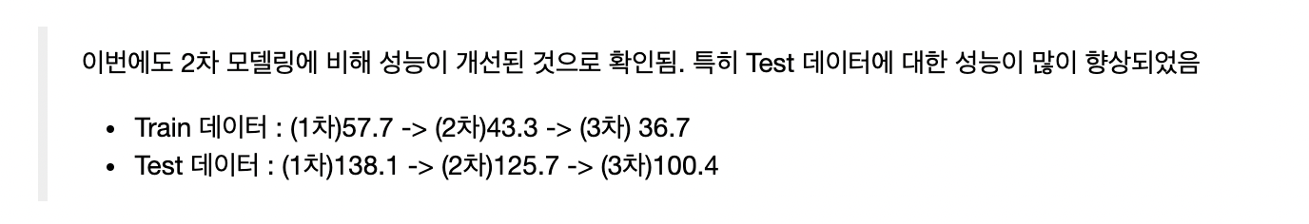
머신러닝을 이용한 영화 성공 예측
영화 순수익 예측
Feature Engineering 단계별 진행 현황(3차)
"production_name" 컬럼에서 프로덕션별 점수 산출 및 해당 영화에 대한 프로덕션 종합점수를 계산한 컬럼 추가
production_name 종류가 4천개가 넘기 때문에 각 production의 영화개수 기준으로 상위 1천개의 production 기준으로 점수 산출함

Slide 18
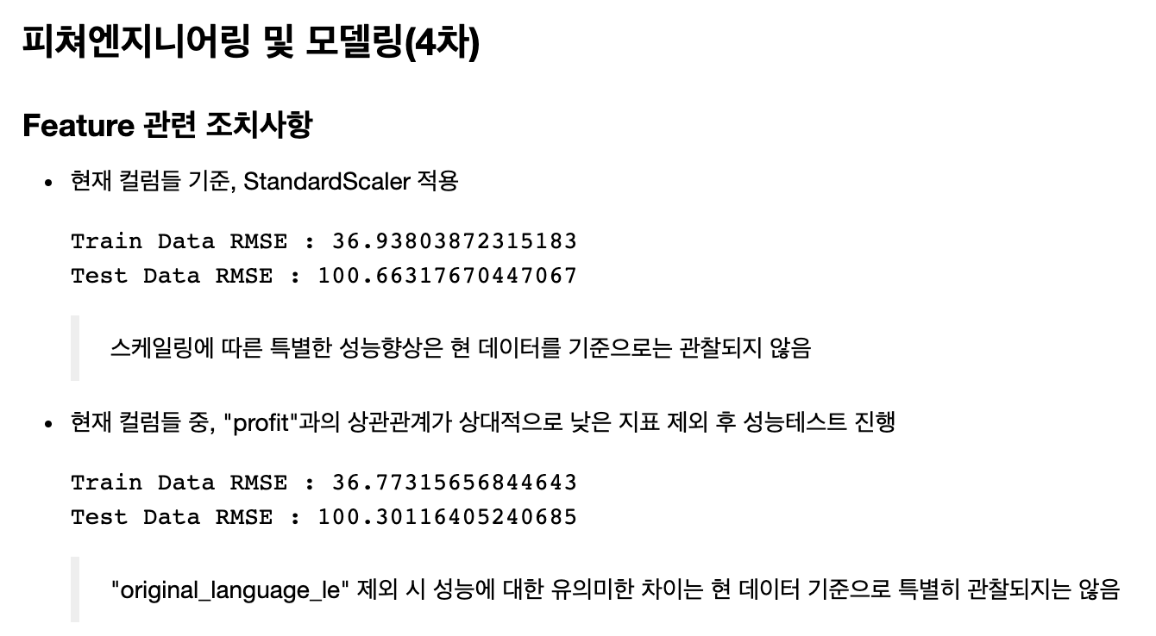
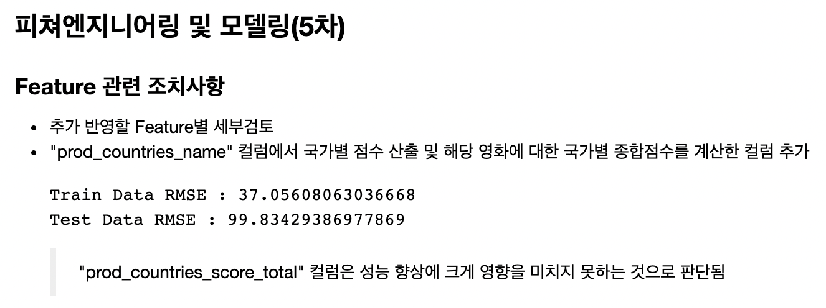
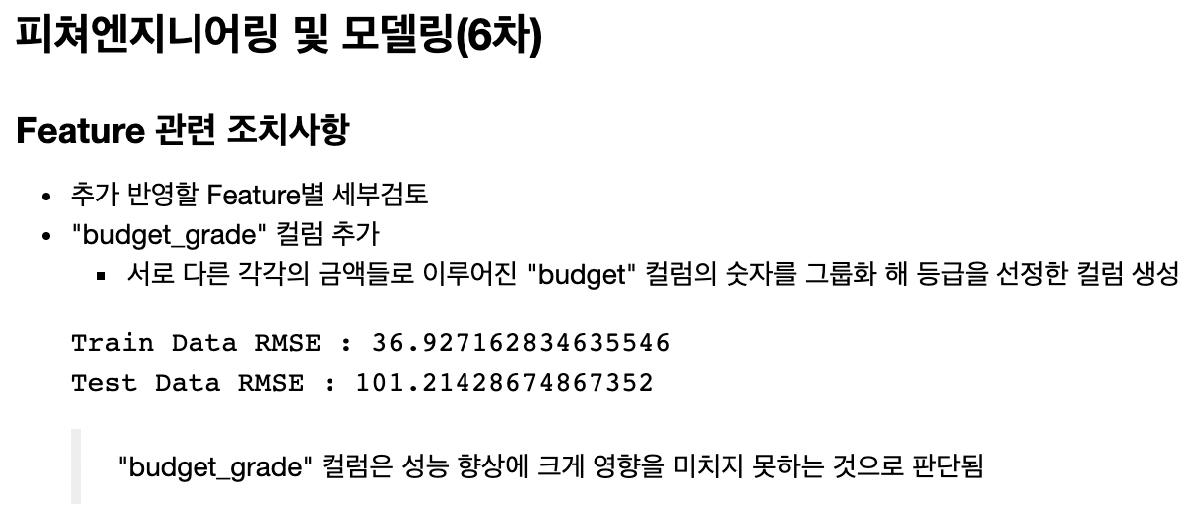
머신러닝을 이용한 영화 성공 예측
영화 순수익 예측
Feature Engineering 단계별 진행 현황(4차~6차)
Scaler적용, 상관관계 낮은 지표 제외 및 2가지 Feature 분석 후 추가 반영했으나, 기대한 성능 향상이 나타나지 않음

Slide 19
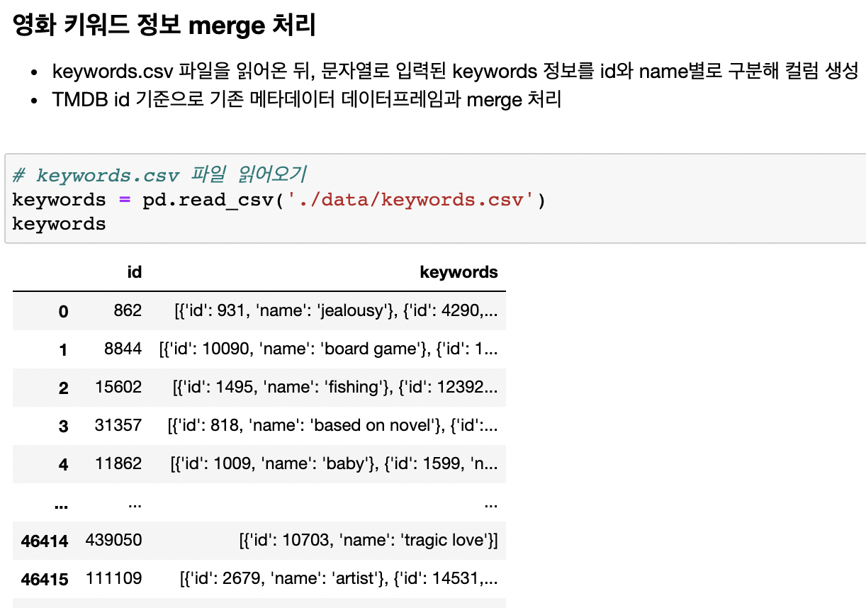
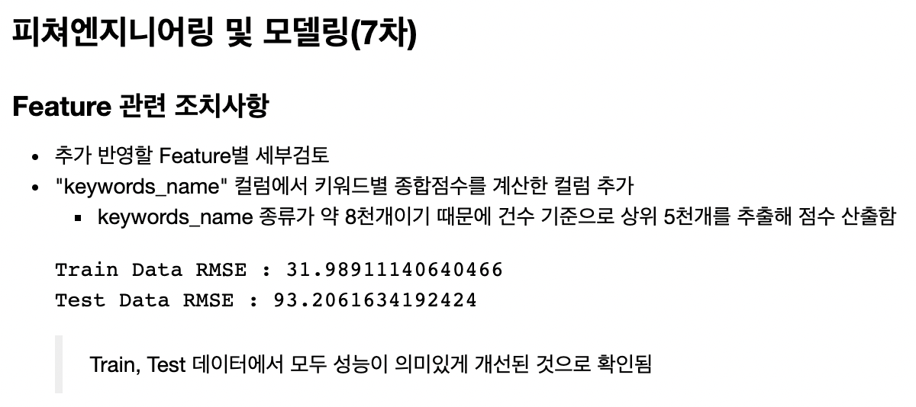
머신러닝을 이용한 영화 성공 예측
영화 순수익 예측
Feature Engineering 단계별 진행 현황(7차)
영화 메타데이터가 아닌 별도의 자료로서 존재한 영화 키워드데이터에서 영화에 대한 수많은 키워드 단어를 추출해 점수로 반영한 Feature를 생성함

Slide 20
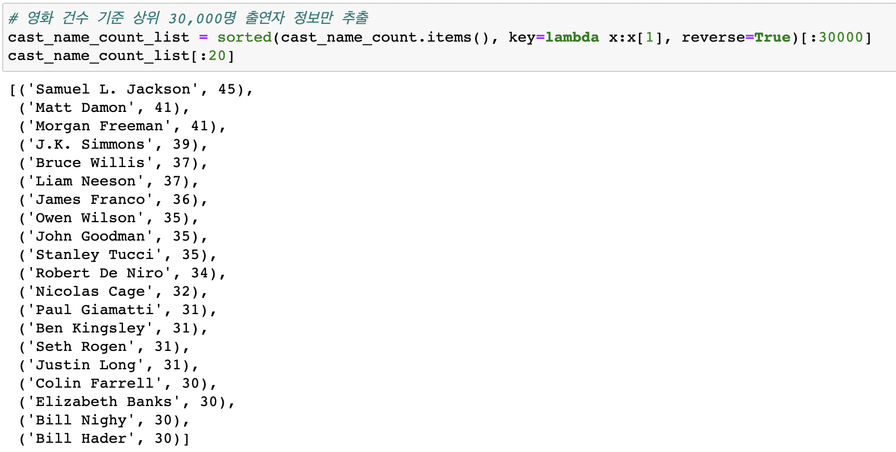
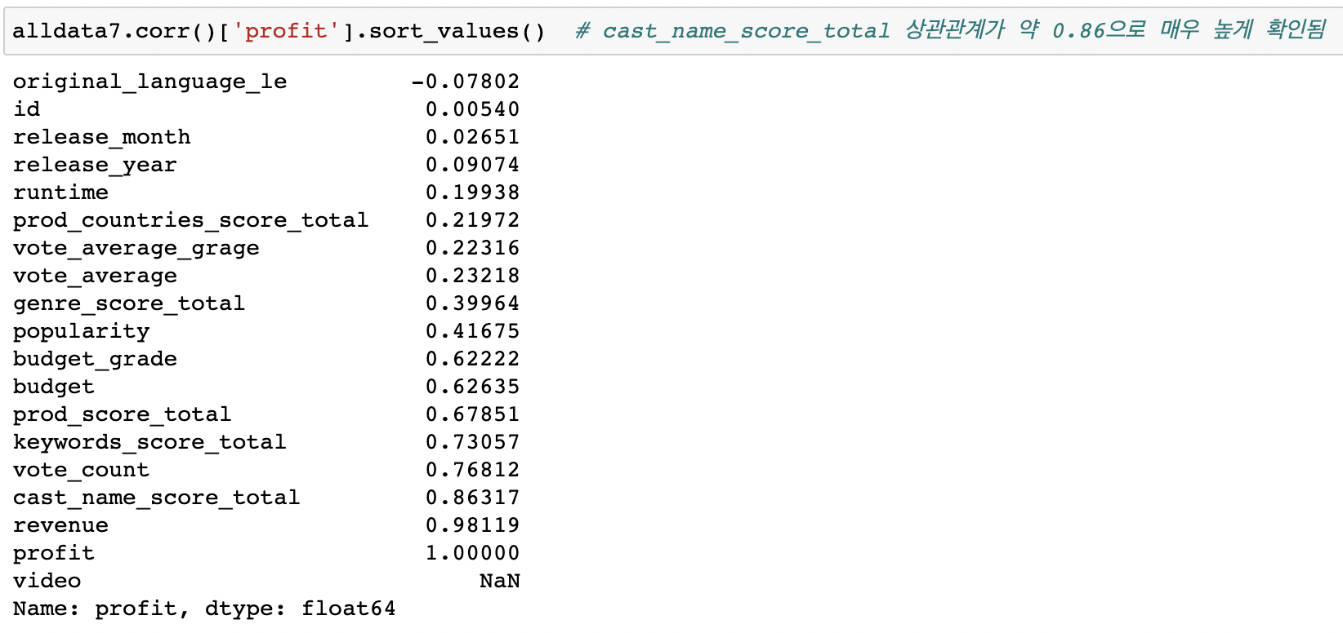
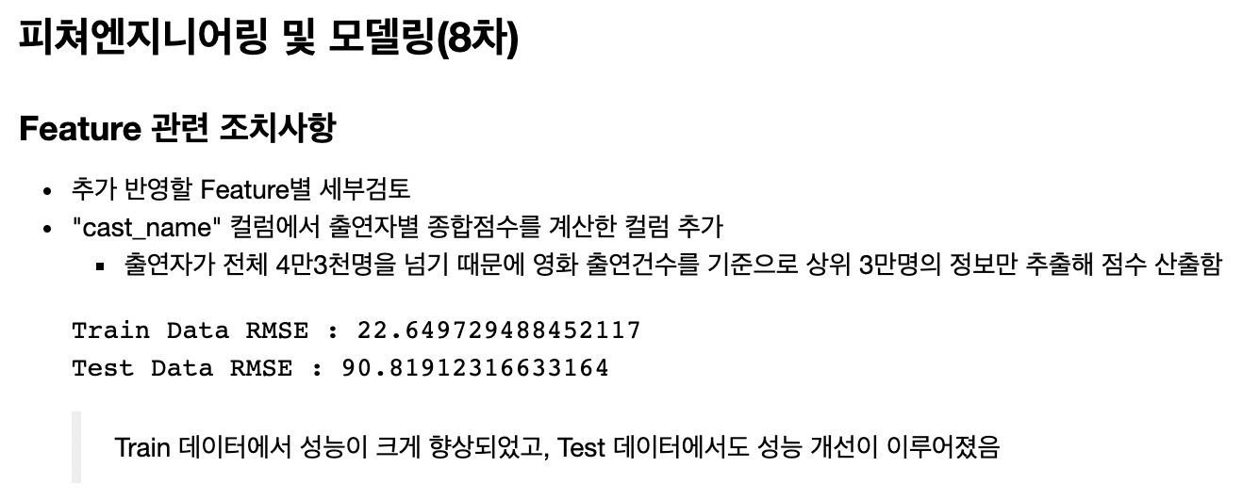
머신러닝을 이용한 영화 성공 예측
영화 순수익 예측
Feature Engineering 단계별 진행 현황(8차)
"cast_name" 컬럼에서 출연자별 종합점수를 계산한 컬럼 추가
출연자가 전체 4만3천명을 넘기 때문에 영화 출연건수를 기준으로 상위 3만명의 정보만 추출해 점수 산출함

Slide 21
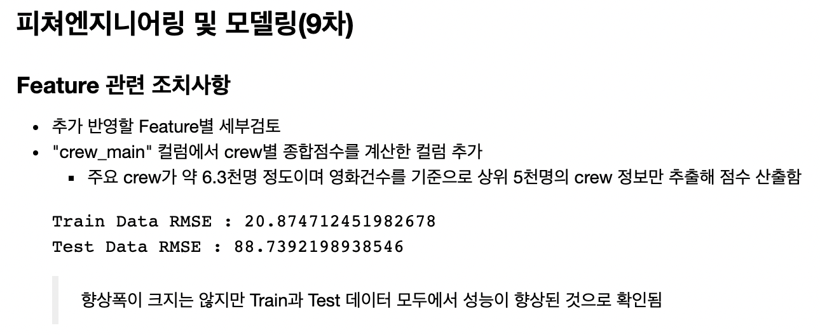
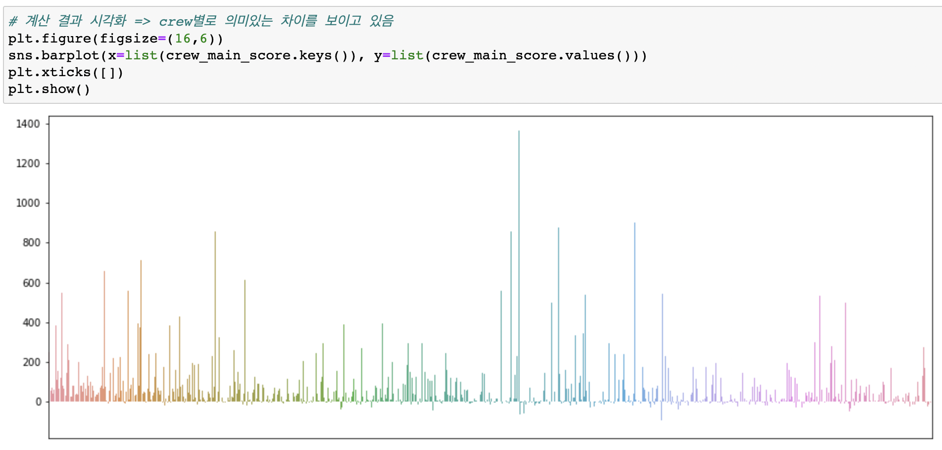
머신러닝을 이용한 영화 성공 예측
영화 순수익 예측
Feature Engineering 단계별 진행 현황(9차)
"crew_main" 컬럼에서 crew별 종합점수를 계산한 컬럼 추가
주요 crew가 약 6.3천명 정도이며 영화건수를 기준으로 상위 5천명의 crew 정보만 추출해 점수 산출함

Slide 22
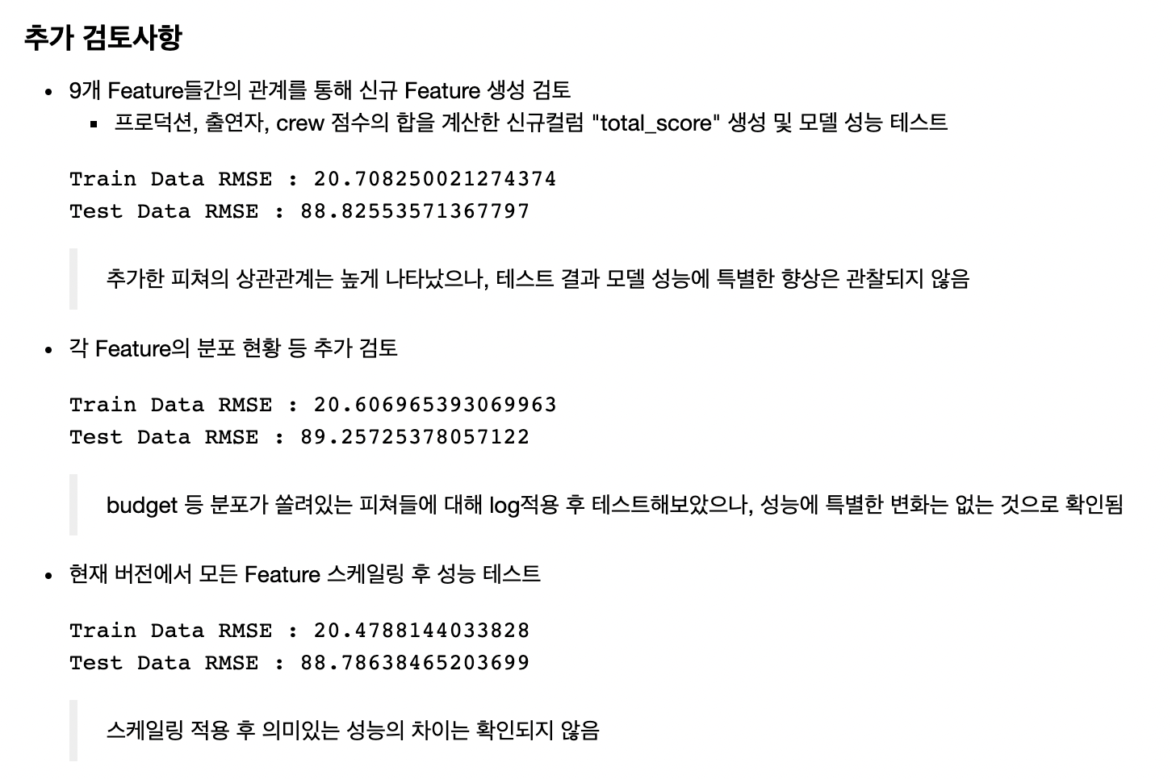
머신러닝을 이용한 영화 성공 예측
영화 순수익 예측
Feature Engineering 단계별 진행 현황(10차)
"현재까지 정리된 9개 Feature를 기준으로 추가 검토 진행
현재까지 정리된 9개 Feature : 'original_language_le', 'budget', 'runtime', 'genre_score_total', 'prod_score_total', 'prod_countries_score_total', 'budget_grade', 'cast_name_score_total', 'crew_main_score_total'

Slide 23
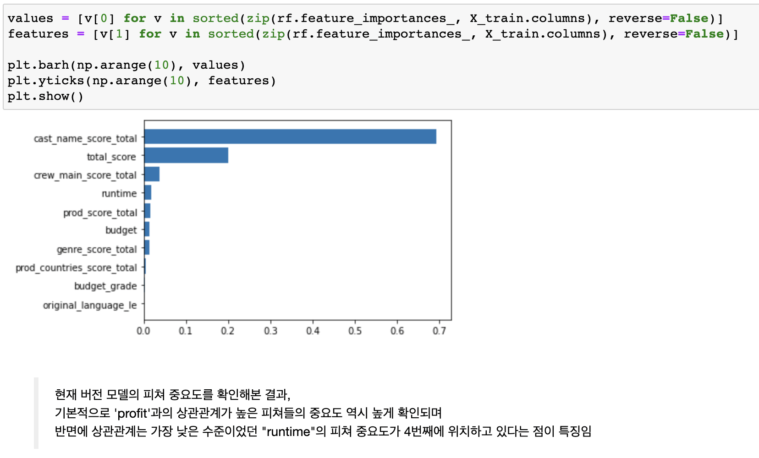
머신러닝을 이용한 영화 성공 예측
영화 순수익 예측
(참고) 현재 버전 모델 특성 확인 및 시각화
Feature importances

Slide 24
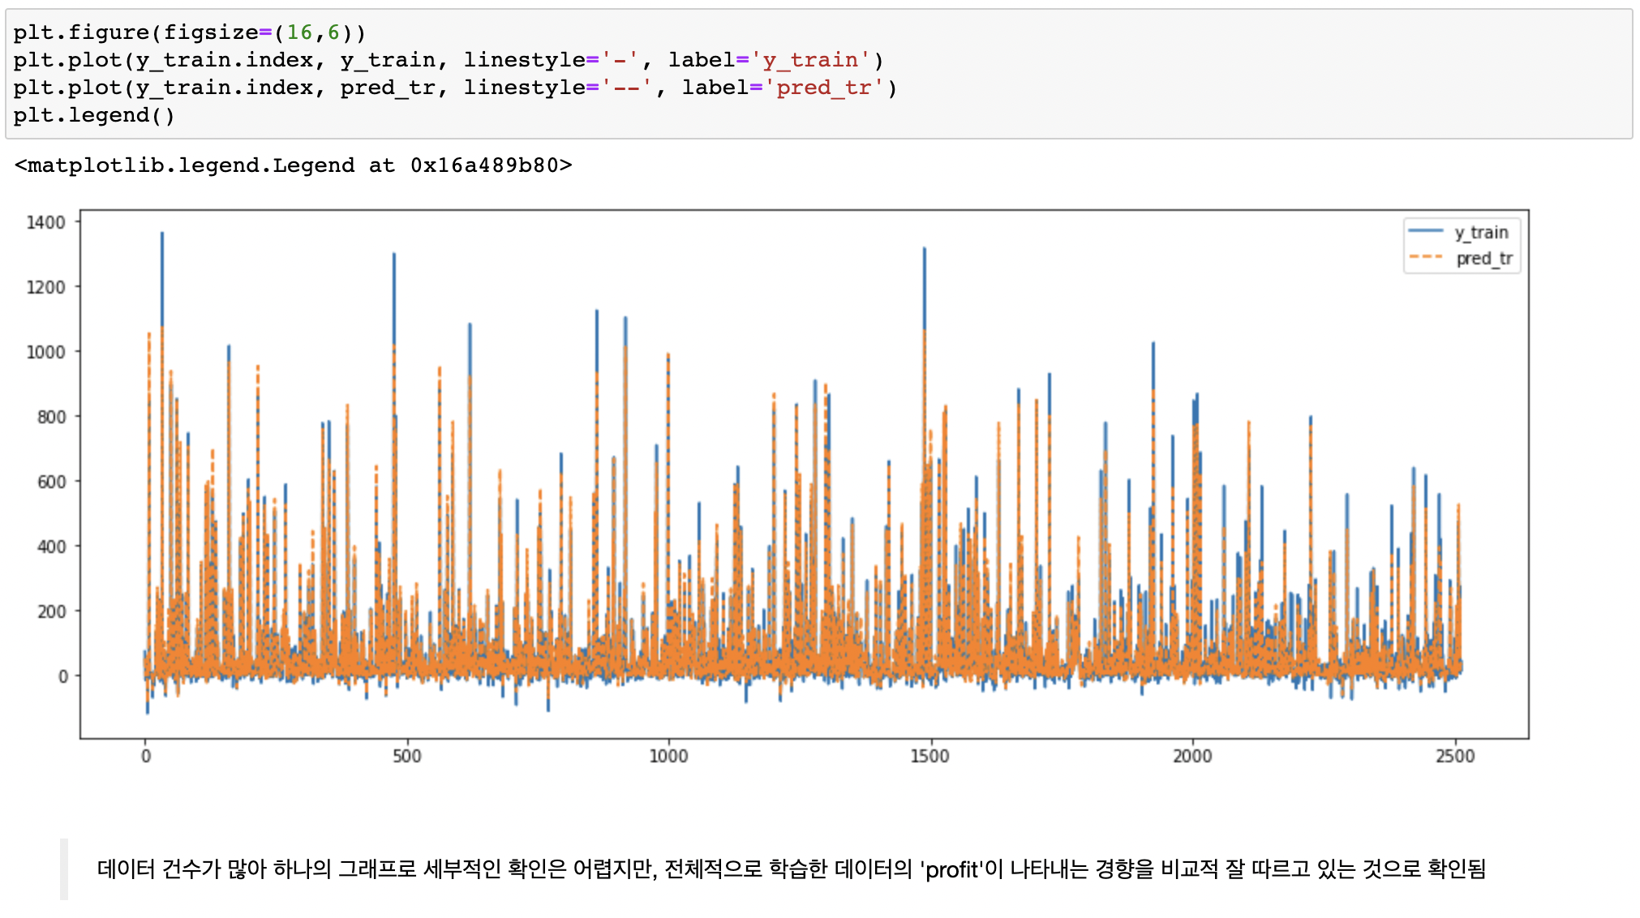
머신러닝을 이용한 영화 성공 예측
영화 순수익 예측
(참고) 현재 버전 모델 특성 확인 및 시각화
Train 데이터 예측 성능 시각화

Slide 25
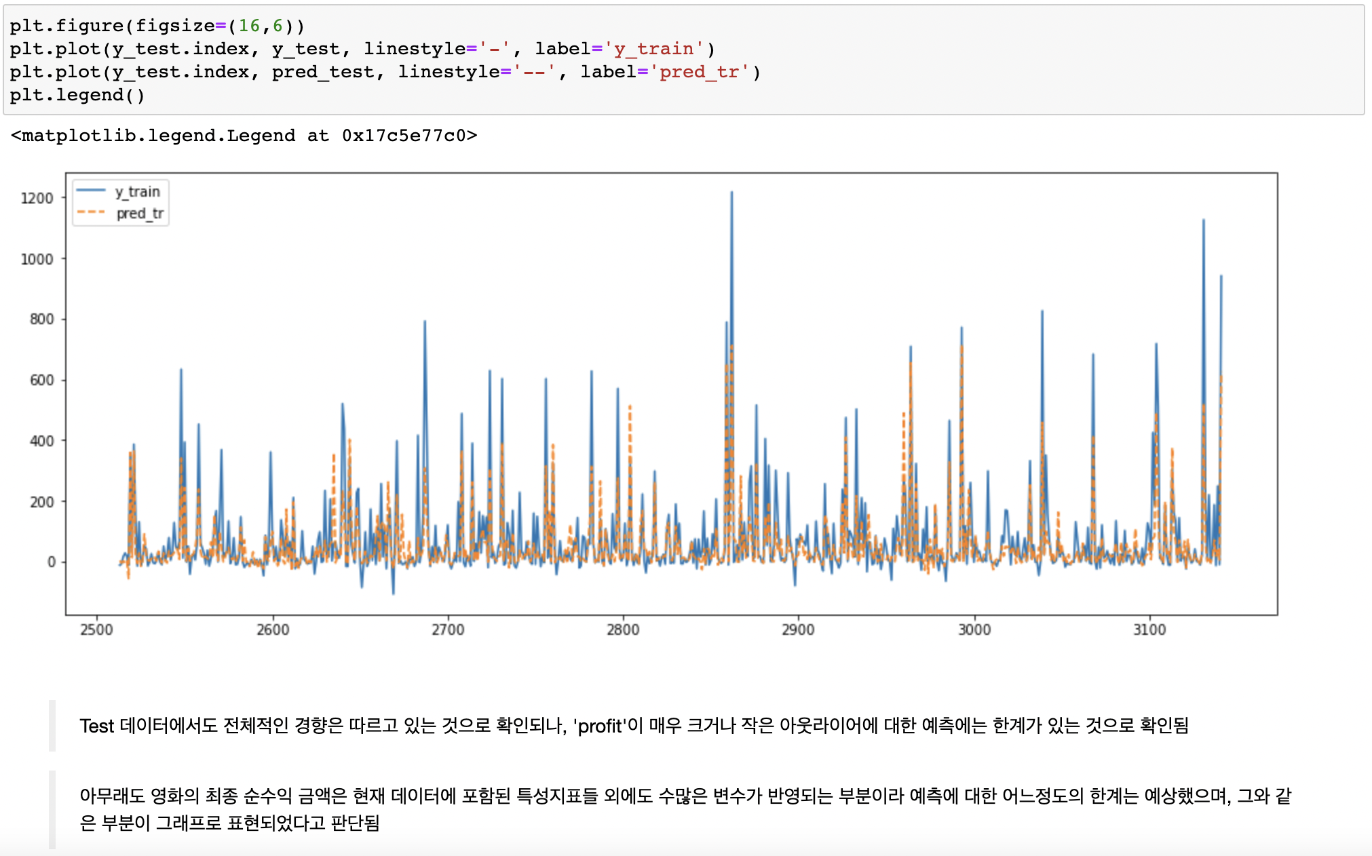
머신러닝을 이용한 영화 성공 예측
영화 순수익 예측
(참고) 현재 버전 모델 특성 확인 및 시각화
Test 데이터 예측 성능 시각화

Slide 26
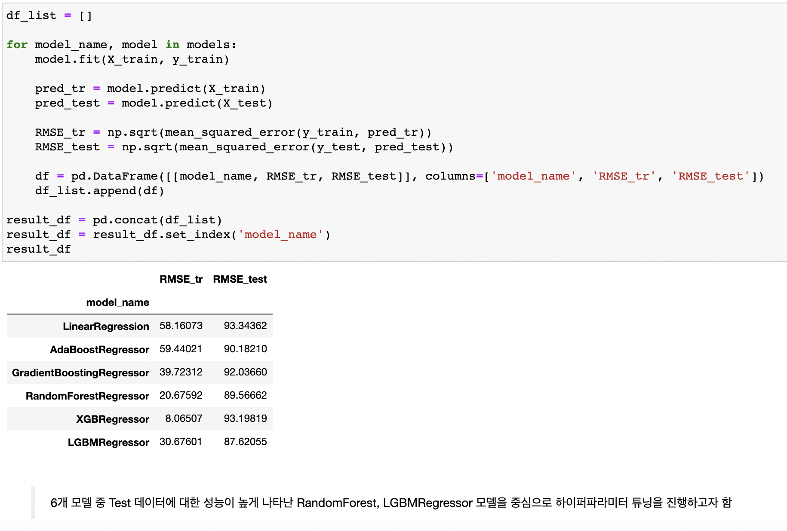
머신러닝을 이용한 영화 성공 예측
영화 순수익 예측
모델간 성능 비교 및 하이퍼파라미터 튜닝(1차)
6개 모델간 기본적인 성능 테스트

Slide 27
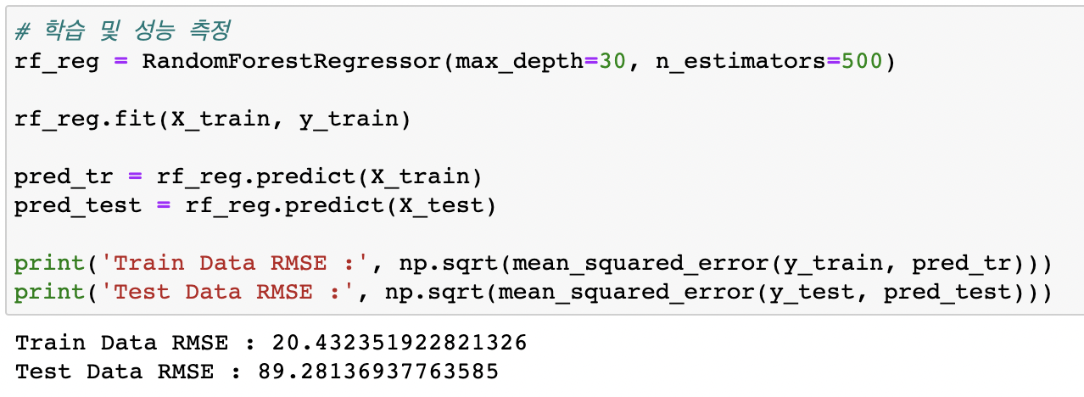
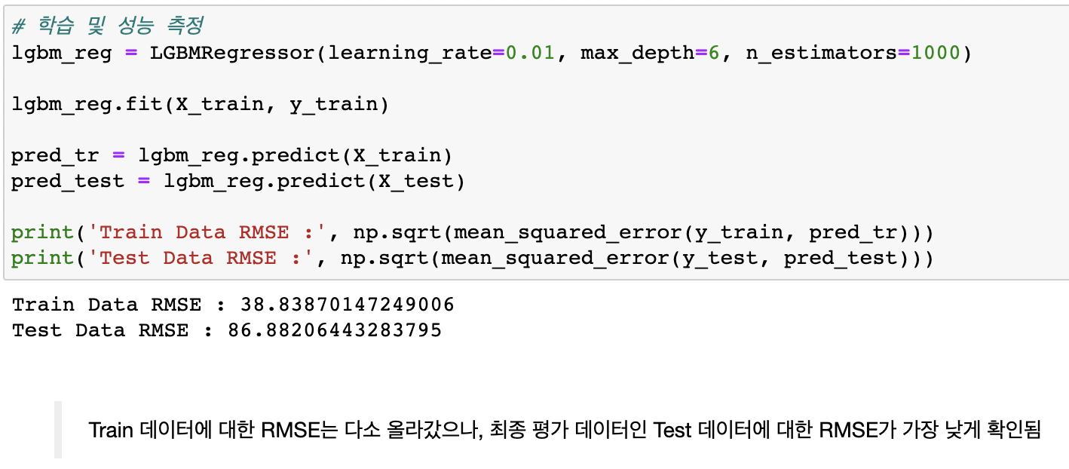
머신러닝을 이용한 영화 성공 예측
영화 순수익 예측
모델간 성능 비교 및 하이퍼파라미터 튜닝(2차)
RandomForest와 LGBM간 최적 성능 비교
➔ 6개 모델간 성능 테스트 및 하이퍼파라미터 튜닝 과정을 통해 최종적으로 LGBMRegressor가 Test데이터에 대해 가장 좋은 성능을 나타내는 것으로 확인됨

